Slide 1
한국인 얼굴 감정 인식
데이터 전처리와 모델 비교
오석, 정준영, 김범영 (김정오 팀)
팀 프로젝트 발표
Notes:
팀명 ‘김정오’는 김범영, 정준영, 오석의 이름에서 한 글자씩 따서 만들었습니다. 조선의 지리학자 김정호를 떠올리게 해 기억하기 쉽다는 점도 고려했습니다.

Slide 2
목차
데이터 준비부터 세 모델 기반 웹캠 프로그램까지
데이터 준비
모델 학습과 활용
프로젝트 요약과 팀 역할
데이터 범위와 품질 점검
전처리 설계와 실행 결과
입력 이미지 변환 전후
PyTorch GPU 학습 환경
세 모델 구조와 선정 이유
검증 성능과 평가 한계
웹캠 프로그램
Emotion Project
02
Notes:
이번 발표에서는 데이터 준비와 세 모델 학습·평가에 이어, 전달받은 OpenCV 기반 Jetson 실시간 감정 인식 앱의 처리 구조와 최적화 방법을 설명합니다.

Slide 3
팀 구성과 역할
데이터 준비, 모델 실험, 실시간 프로그램을 분담
오석
정준영
김범영
담당 업무
오석: 팀장, OpenCV 기반 웹캠 실시간 프로그램 구현
정준영: 주제 선정, 데이터셋 조사·수집, 전처리 수행
김범영: 전처리 보조, 비교 모델 선정, PPT 제작과 발표
Emotion Project
03
Notes:
오석 팀원은 OpenCV 기반 웹캠 실시간 프로그램 구현을 맡았습니다. 정준영 팀원은 주제 선정, 데이터셋 조사와 수집, 전처리를 진행했습니다. 김범영 팀원은 전처리 보조, 비교 모델 선정, PPT 제작과 발표를 맡았습니다.

Slide 4
전체 작업 과정
원본 수집부터 Jetson 실시간 앱 설계까지
원본 JPG·JSON
EDA와 품질 점검
이미지·라벨 전처리
PyTorch GPU 학습
모델 비교·저장
Jetson 연계
웹캠 프레임 입력
얼굴 검출·224 전처리
모델·입력 모드 선택
감정·확률 표시
Emotion Project
04
Notes:
모델 비교와 저장 이후, 전달받은 Jetson 앱 소스 분석 문서를 바탕으로 실시간 얼굴 탐지·추적·추론·표시 단계를 정리했습니다. 문서는 설계와 목표 설정을 설명한 자료이며 실제 성능 측정 로그로 해석하지 않습니다.
자료: 젯슨 감정인식 모델 프로그램 요약_260915.pdf, pp. 1–2; Jetson Orin Nano 실시간 다중 얼굴 감정 인식 시스템 소스 코드 분석 보고서.docx

Slide 5
데이터 규모와 클래스 균형
전처리 성공 기준 275,688장
223,570
Training
52,118
Validation
클래스 비율 14.13~14.35%
오버샘플링 필요성 낮음
Emotion Project
05
Notes:
가장 많은 분노와 가장 적은 상처의 차이는 620장입니다. 데이터 수만 보면 클래스 불균형이 매우 작습니다.
근거: results/preprocessing_eda_report.md, 4.1 클래스 분포

Slide 6
데이터 범위와 품질 점검
데이터 범위 결정, 손상 파일, 방향 정보와 인물 중복
193,589
16
528
83,308
선택하지 않은 파트
손상 JPG 제외
분할 간 공통 식별자
방향 보정
해석
시간 제약으로 감정별 Training 4개 파트 중 2개만 선택해 사용했다.
선택하지 않은 파트의 라벨 193,589건에는 대응 JPG가 없으며 전처리 실패가 아니다.
같은 인물의 유사 이미지가 두 분할에 섞이면 Validation 성능이 높아질 수 있다.
Emotion Project
06
Notes:
Training 라벨 193,589건에 대응 JPG가 없는 이유는 시간 제약에 따라 감정별 4개 파트 중 2개만 사용했기 때문입니다. 전처리 실패가 아닙니다. 한 사람이 여러 장의 유사한 이미지를 제공하므로, 공통 식별자 528개가 동일 인물이나 촬영 세션을 뜻한다면 현재 Validation 성능이 높게 측정됐을 수 있습니다.
근거: results/preprocessing_eda_report.md, 3장과 4.4장

Slide 7
전처리 설계
표정 형태를 보존하면서 세 모델의 입력 규격을 통일
처리 | 선택 | 이유
입력 크기 | 224×224 | Torchvision 사전학습 모델 호환성과 계산량
방향 | EXIF 픽셀 보정 | 옆·거꾸로 된 얼굴 방지
채널 | 1채널 흑백 | 형태·명암 집중, 저장량 감소
비율 | 종횡비 유지+패딩 | 얼굴 눌림과 늘어남 방지
형식 | PNG | 재저장 손실 없이 입력 고정
Emotion Project
07
Notes:
244가 아니라 224를 선택한 이유, 강제 resize 대신 패딩한 이유, 흑백 선택의 장단점을 질문받을 수 있습니다. 표의 이유와 한계를 함께 설명합니다.
근거: results/preprocessing_eda_report.md, 6. 전처리 설계

Slide 8


이미지 변환 전후
원본 비율을 유지하고 검정 패딩으로 224×224 통일
원본 JPG
전처리 PNG
고해상도 RGB
224×224 · 흑백 · 방향 보정
Emotion Project
08
Notes:
전처리된 이미지는 정사각형이지만 얼굴 비율은 유지됩니다. 남는 영역만 검정색으로 채웠습니다. 이 이미지는 프로젝트 Validation 데이터의 예시입니다.
근거: 사용자가 제공한 Validation 원본 | dataset/processed/images/Validation

Slide 9
전처리 결과
중단 재실행과 오류 추적이 가능한 처리 구조
275,688
16
827,064
1:35:35
성공 이미지
손상 JPEG 제외
변환 얼굴 박스
전체 처리 시간
513.40 GiB
12.85 GiB
이미지 저장 용량 97.50% 감소
완성된 PNG는 건너뛰어 재부팅 후 같은 명령으로 이어서 처리한다.
임시 파일을 완성한 뒤 최종 이름으로 교체해 중단된 파일을 구별한다.
실패 경로와 이유, split별 시간은 preprocessing_summary.json에 남긴다.
Emotion Project
09
Notes:
손상 파일은 한글 경로 문제가 아니라 JPEG 스트림 손상이었습니다. 전체의 0.0058%로 매우 적어 복원하지 않고 제외했습니다.
근거: dataset/processed/preprocessing_summary.json | results/preprocessing_eda_report.md, 5 및 7

Slide 10
PyTorch GPU 환경
Python·PyTorch·CUDA·RTX 4060으로 학습 환경 구성
Python 3.12.10
.venv 가상환경
PyTorch
CUDA 12.6
torchvision
세 비교 모델
NVIDIA RTX 4060
GPU 학습
TensorFlow 대신 PyTorch
torchvision의 세 모델을 같은 API와 학습 코드로 비교할 수 있다.
체크포인트, F1, AMP와 중단 재개를 직접 관리하기 편했다.
CUDA 사용 가능 시 모델과 배치를 자동으로 GPU에 이동한다.
Emotion Project
10
Notes:
학습 환경은 Python 3.12.10 가상환경, CUDA 12.6용 PyTorch와 torchvision, NVIDIA GeForce RTX 4060으로 구성했습니다. torchvision을 사용해 세 모델을 같은 학습 코드에서 비교했고, 체크포인트와 F1, AMP, 중단 재개를 직접 관리했습니다.
근거: requirements-cu126.lock.txt; src/train_models.py; results/experiments/*/run_summary.json

Slide 11
비교 모델
기준선, 경량성, 정확도 효율을 대표하는 구조
모델 / 파라미터 | 핵심 구조 | 강점 | 프로젝트 역할
ResNet18 1,118만 개 | 이전 입력을 더하는 잔차 연결 | 안정적이고 설명이 쉬움 | CNN 기준선
MobileNetV2 223만 개 | 채널별 연산 후 결합 넓혔다 다시 줄여 연결 | 파라미터와 연산량이 작음 | 경량 실행 모델
EfficientNet-B0 402만 개 | 가벼운 합성곱과 네트워크 깊이·너비·해상도 균형 조절 | 정확도와 효율의 균형 | 정확도 중심 모델
같은 데이터와 주요 학습 설정으로 세 구조의 성능과 크기를 비교했다.
모두 ImageNet 사전학습 가중치 사용
Emotion Project
11
Notes:
ResNet18은 이전 입력을 뒤쪽 결과에 더하는 잔차 연결을 사용해 학습을 안정시킨 기준선 모델입니다.
MobileNetV2의 핵심은 연산을 나눠 계산량을 줄이는 것입니다. 먼저 각 채널에서 특징을 따로 찾고, 그 결과를 다시 합칩니다. 입력을 잠시 넓혀 처리한 뒤 작게 줄이고, 조건이 맞으면 처음 입력을 끝에 더해 정보를 전달합니다. 발표에서는 ‘연산을 나눠 하고 필요한 정보는 연결해 전달해서 가볍게 만든 구조’라고 설명하면 충분합니다.
EfficientNet-B0는 가벼운 합성곱과 중요한 채널을 강조하는 구조를 사용하며, 깊이·너비·입력 해상도를 함께 조절합니다.
파라미터 수는 ResNet18 11.18M, MobileNetV2 2.23M, EfficientNet-B0 4.02M입니다.
근거: results/comparisons/all_three_models/comparison_table.csv | results/experiments/*/run_summary.json

Slide 12
학습과 평가 설계
검증 Macro-F1을 기준으로 최고 가중치 저장
같은 데이터
세 모델 학습
Training에만
약한 증강
Validation
Macro-F1 비교
3회 정체 시 종료
best.pt 저장
공통 설정
최대 epoch = 50, batch_size = 32, learning rate = 0.0003, seed = 42
검증 F1이 3회 연속 개선되지 않으면 조기 종료
최고 epoch는 best.pt, 재개 상태는 last.pt에 분리 저장
Emotion Project
12
Notes:
세 모델은 같은 Training과 Validation 데이터를 사용했습니다. 약한 증강은 Training에만 적용했습니다. Validation Macro-F1을 기준으로 모델을 비교했고, 점수가 세 번 연속 좋아지지 않으면 학습을 종료한 뒤 최고 시점의 가중치를 best.pt로 저장했습니다. 50 epoch는 최대 학습 횟수입니다.
근거: src/train_models.py; results/experiments/*/run_summary.json

Slide 13
세개의 모델의 검증 성능
현재 최고 수치는 EfficientNet-B0, 앱은 세 백본 중 하나를 선택하는 구조
0.7400
정확도
0.7357
F1
EfficientNet-B0
best epoch 15
Emotion Project
13
Notes:
EfficientNet-B0가 현재 Validation의 Accuracy와 Macro-F1에서 가장 높았지만 세 모델의 차이는 크지 않습니다. 앱은 세 백본 중 하나를 선택하는 구조이며, 실제 Jetson 속도는 모델 정의를 학습 체크포인트와 일치시킨 뒤 별도로 측정해야 합니다.
자료: results/comparisons/all_three_models/comparison_table.csv; Jetson Orin Nano 실시간 다중 얼굴 감정 인식 시스템 소스 코드 분석 보고서.docx

Slide 14
감정별 F1
기쁨·중립은 강하고 불안·상처는 공통 약점
평균 95.1%
공통 약점
평균 82.8%
불안
F1 0.56~0.57
평균 56.8%
상처
평균 52.2%
F1 0.50~0.54
향후 오분류 사례와 라벨 경계를 집중 분석
Emotion Project
14
Notes:
세 모델의 클래스별 F1 평균은 기쁨 0.951, 불안 0.568, 상처 0.522, 중립 0.828입니다. 기쁨과 중립은 비교적 잘 구분되지만 불안과 상처는 세 모델 모두 어렵습니다. 모델 구조보다 감정 경계와 표정 유사성이 영향을 줬을 가능성이 있습니다.
근거: results/experiments/*/history.json의 각 모델 best epoch Validation per_class F1

Slide 15
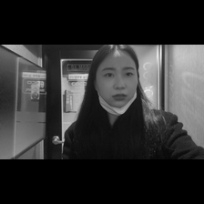
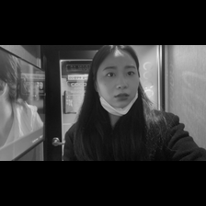
불안일까요, 상처일까요?
같은 인물의 비슷한 표정도 Validation 라벨은 서로 다르다
A 데이터 라벨: 상처
B 데이터 라벨: 불안
표정 차이가 작아 사람도 경계를 판단하기 어렵다.
모델의 낮은 F1에는 라벨 경계와 데이터 품질도 영향을 줄 수 있다.
Emotion Project
15
Notes:
관객에게 먼저 어느 쪽이 불안이고 상처인지 잠시 생각해 달라고 질문합니다.
왼쪽은 상처, 오른쪽은 불안으로 라벨된 Validation 이미지입니다. 같은 인물과 비슷한 촬영 환경에서도 두 감정의 차이가 매우 미묘합니다.
이 예시만으로 라벨 오류를 단정하지 않습니다. 다만 얼굴 표정만으로 감정 경계를 나누는 일은 사람에게도 어려울 수 있고, 모델의 낮은 F1을 구조의 문제만으로 해석하기 어렵다는 점을 설명합니다.
이미지: D:\emotion_project\dataset\processed\images\Validation\006b56dc2f8cda2361e1b01b2496d6f352dd5b1790f0a9b0bfcbe540b292247d_여_20_상처_상업시설&점포&시장_20210130214734-003-005.png
이미지: D:\emotion_project\dataset\processed\images\Validation\006b56dc2f8cda2361e1b01b2496d6f352dd5b1790f0a9b0bfcbe540b292247d_여_20_불안_상업시설&점포&시장_20210130215430-003-005.png

Slide 16


학습 결과 분석 예시
EfficientNet-B0의 학습곡선과 혼동행렬을 예시로 확인
학습 정확도는 계속 상승했지만 검증 성능은 약 0.74 부근에서 정체
Emotion Project
16
Notes:
세 모델 중 EfficientNet-B0의 학습 결과를 분석 예시로 보여 줍니다. 학습과 검증의 간격, 조기 종료 시점, 상처 감정의 혼동 경향을 확인합니다. 이 슬라이드는 단일 최종 모델 선정을 뜻하지 않습니다.
근거: results/comparisons/all_three_models/training_curves_GPU_efficientnet_b0_e50_p3_b32_efficientnet_b0.png | results/comparisons/all_three_models/confusion_matrix_GPU_efficientnet_b0_e50_p3_b32_efficientnet_b0.png

Slide 17
세개의 모델 체크포인트와 팀 전달 파일
체크포인트 연결 전 백본 구조·입력 채널·클래스 순서를 함께 확인
3개 모델
모델 이름과 가중치
7개 클래스 순서
입력 크기와 정규화 값
최고 검증 지표와 실행 환경
ResNet18 MobileNetV2 EfficientNet-B0
모델 경로
ResNet18 models/.../best.pt
MobileNetV2 models/.../best.pt
EfficientNet-B0 models/.../best.pt
Emotion Project
17
Notes:
학습 결과는 각 모델의 best.pt로 보관합니다. 앱에 연결할 때는 model_name, class_names, image_size, normalization뿐 아니라 앱이 생성하는 백본 구조와 입력 채널도 일치해야 합니다. 기존 학습 모델은 MobileNetV2이지만 전달받은 앱 분석 문서에는 MobileNetV3-Small이 적혀 있으므로, MobileNet 가중치는 구조를 통일한 뒤 연결해야 합니다.
자료: models/*/best.pt; 젯슨 감정인식 모델 프로그램 요약_260915.pdf, p. 1; Jetson Orin Nano 실시간 다중 얼굴 감정 인식 시스템 소스 코드 분석 보고서.docx

Slide 18
현재 결과의 한계
배포 전 일반화와 실시간 성능을 추가 검증
확인된 한계
추가 검증
같은 인물의 유사 이미지가 두 분할에 포함될 가능성
시간 제약으로 Training 4개 파트 중 2개만 사용
흑백 입력과 RGB 입력의 직접 비교 부재
인물·촬영 세션 기준 group split 실험
사용한 2개 파트와 제외 범위를 추가 실험
RGB ablation test
Emotion Project
18
Notes:
현재 결과는 시간 제약에 따라 선택한 Training 2개 파트와 제공 Validation을 기준으로 합니다. 같은 인물의 이미지가 두 분할에 포함되면 모델이 인물 특징을 이용해 정확도가 높게 측정될 수 있습니다. 다음 실험에서는 같은 인물이나 촬영 세션을 한 분할에만 배치하는 group split을 적용합니다.
근거: docs/03_eda_and_preprocessing.md | docs/05_evaluation_and_visualization.md | results/preprocessing_eda_report.md

Slide 19
Jetson 감정 인식 프로그램
웹캠 영상에서 얼굴을 찾고 사람별 감정을 예측해 화면에 표시
웹캠 영상
입력
얼굴
찾기
사람별
얼굴 추적
모델로
감정 예측
예측 보정
결과 표시
프로그램의 주요 기능
여러 얼굴을 구분하고, 얼굴 이미지를 모델 입력에 맞게 정리합니다.
이전 예측을 함께 반영해 감정 표시의 급격한 변화를 줄입니다.
흑백·컬러 모드와 모델을 선택하고, 감정 이름과 예측 확률을 확인합니다.
Emotion Project
19
Notes:
OpenCV 기반 프로그램은 웹캠 영상 입력, 얼굴 탐지 및 사람별 추적, 얼굴 이미지 전처리, 모델의 감정 예측, 예측 보정 및 화면 표시 순서로 처리합니다. 구현 담당: 오석. 출처: 감정 인식 소스 코드 요약_260916.pdf. 학습한 MobileNetV2와 프로그램 요약의 MobileNetV3-Small은 구조가 달라 가중치 연결 상태를 별도로 확인해야 합니다.

Slide 20
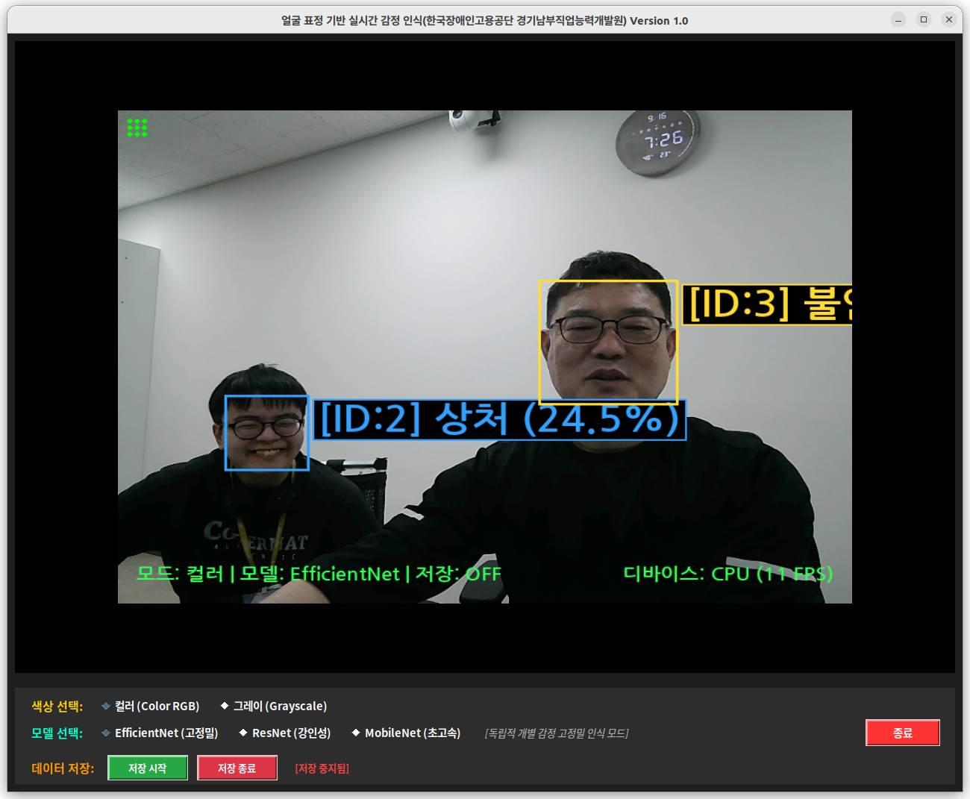
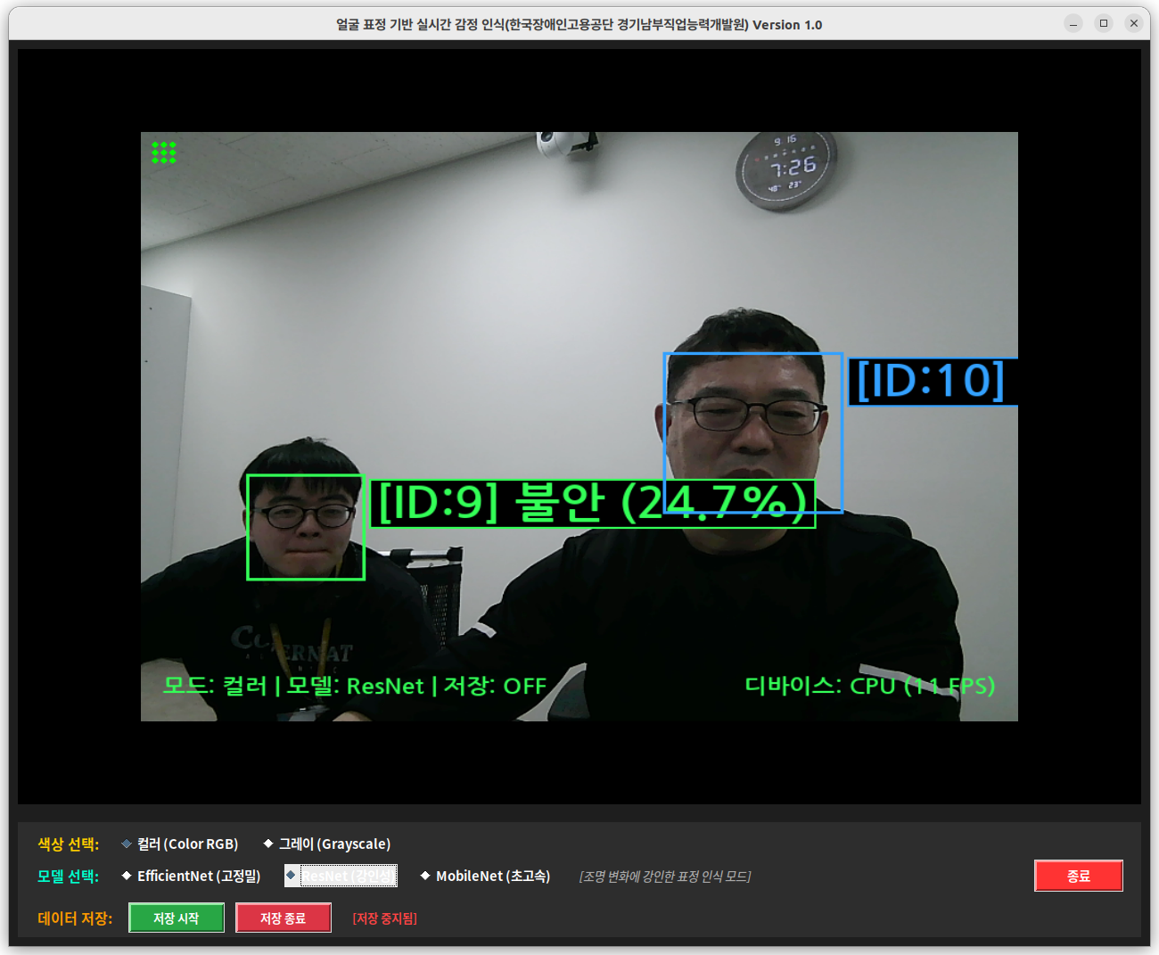
감정 인식 프로그램 실행 화면
1 카메라 영상은 계속 표시
AI 감정 추론은 2프레임마다 1회
2 얼굴 중심 이동과 크기 변화를 함께 계산
여러 사람의 ID와 감정 기록을 분리
3 모델 전환은 백그라운드에서 처리
EMA로 감정 레이블의 깜빡임을 완화
1 카메라 영상은 계속 표시
AI 감정 추론은 2프레임마다 1회
2 얼굴 중심 이동과 크기 변화를 함께 계산
여러 사람의 ID와 감정 기록을 분리
3 모델 전환은 백그라운드에서 처리
EMA로 감정 레이블의 깜빡임을 완화
Emotion Project
20
Notes:
실시간성을 위해 카메라 화면은 계속 갱신하면서 AI 추론은 2프레임마다 한 번 수행합니다. 여러 얼굴의 ID가 바뀌지 않도록 중심 거리와 크기 변화를 함께 사용하고, 모델은 백그라운드 스레드에서 불러옵니다. EMA 계수와 0.15초 제한은 문서의 설정값이며 실제 장치에서 측정한 FPS·지연 시간은 별도 검증이 필요합니다. MobileNet은 학습 모델 V2와 앱 문서 V3-Small의 구조 차이를 먼저 해소해야 합니다.
자료: Jetson Orin Nano 실시간 다중 얼굴 감정 인식 시스템 소스 코드 분석 보고서.docx; 젯슨 감정인식 모델 프로그램 요약_260915.pdf, p. 2

